Slide 1
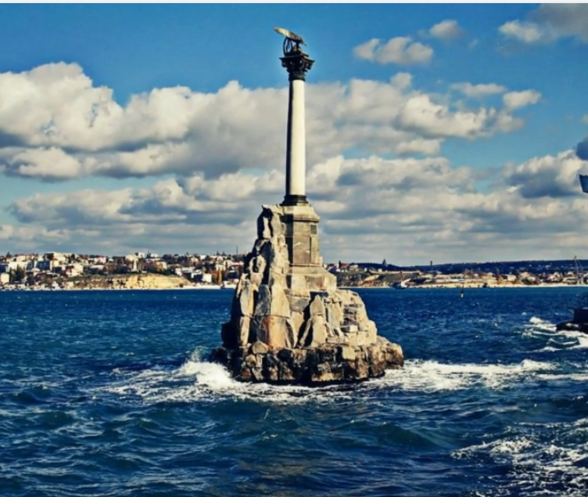
Крым в исторической судьбе России
Министерство образования Ставропольского края
Университет педагогических знаний для родителей
МАМАСЬЯН Сергей Андроникович
sergejmamasyan2009@yandex.ru

Slide 2
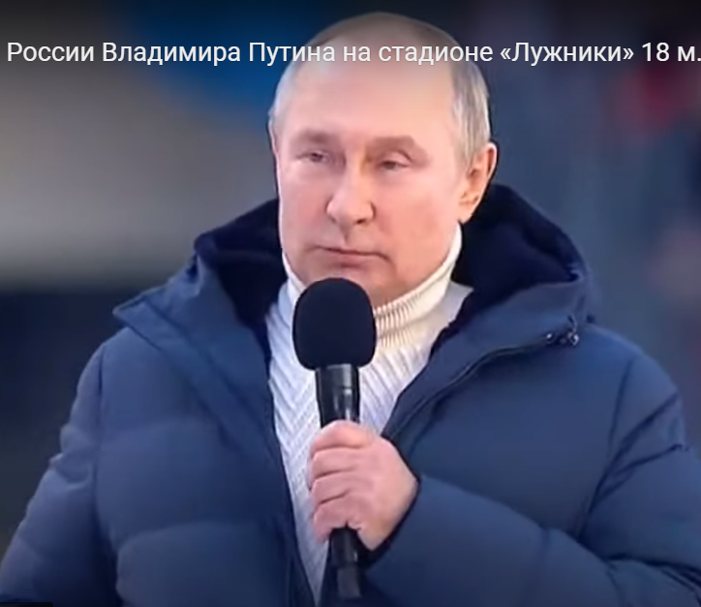
Путин В.В. Выступление по случаю концерта, посвященного восьмой годовщине воссоединения Крыма с Россией, который состоялся в московском спорткомплексе «Лужники». [Электронный ресурс]. Режим доступа: http://www.kremlin.ru/events/president/news/68016 (дата обращения 23.03.2022)
На своей земле, объединённые общей судьбой, – так наверняка думали и этим руководствовались люди, когда шли на референдум в Крыму и Севастополе 18 марта 2014 года. Они жили и живут на своей земле и хотели жить общей судьбой со своей исторической Родиной – с Россией. Они имели на это полное право и достигли своей цели.

Slide 3
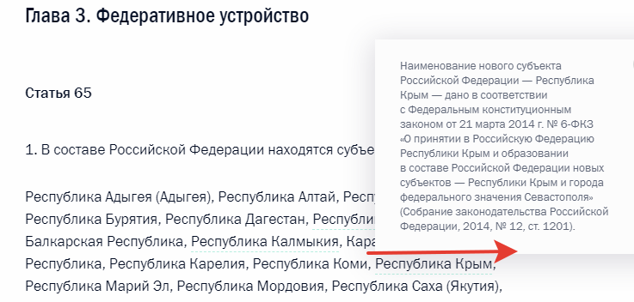
Полуостров Крым
Полуостров Крым расположен на юге Восточной Европы. Занимает очень выгодное географическое и военно-стратегическое положение. На севере Крым соединен узким (7-23 км) Перекопским перешейком. С запада и юга Крым омывают Черное море, с востока – Керченский пролив, а с северо-востока – Азовское море.

Slide 4
Из истории Крыма
В первом тысячелетии до н.э. Крым был населен племенами скифов и тавров. Там начали появляться греческие колонии. В результате захвата греками в 5 веке до н.э. территория полуострова стала частью двух государств – Херсонеса Таврического и Боспорского царства. В 3 веке до н.э. скифы основали город Неаполис, или Неаполь Скифский (рядом с современным Симферополем).
На карте: Крым времен Боспорского царства

Slide 5
На фото: руины Херсонеса.
Из истории Крыма
Начиная с 3 века в Крым вторгаются различные племена – готы, гунны, болгары, тюрки. Они разрушили античные греческие города. В 8 веке Крым становится византийским, часть полуострова принадлежит Хазарскому каганату.

Slide 6
Фреска В. Васнецова “Крещение святого князя Владимира”.
Из истории Крыма
С 9 века в Крым проникают русы, которые, в итоге, разгромили хазар. В 988 г. здесь крестился русский князь Владимир. Территория полуострова, бывшая хазарской, вошла в состав русского Тмутараканского княжества.

Slide 7
Генуэзская крепость в Судаке
Из истории Крыма
С XII века Крымом овладевают половцы, а в XIII веке – вторгаются монголы, сделавшие его частью Золотой Орды. По договору с ее ханами итальянский город Генуя получает некоторые прибрежные города Крыма.
После распада Золотой Орды (середина XV в.) Крымское ханство находилось в вассальной зависимости от Османской империи (с 1475 г.).

Slide 8
Карта 1593 г.
Из истории Крыма
С конца XV века Крымское ханство (1443-1783) совершало постоянные набеги на Русское государство и Польшу. Основная цель набегов — захват рабов и их перепродажа на турецких рынках. Крымский хан Давлет I Гирей в мае 1571 г. с армией из 40 тысяч всадников сжёг московский посад, погибло и было уведено в рабство множество людей. В 1572 г. русское войско под командованием М.И. Воротынского нанесло сокрушительное поражение крымчакам. Однако их набеги в южные пределы России, в последующем, происходили неоднократно.

Slide 9
Картина Стефано Торелли «Победа Екатерины II над турками».
Из истории Крыма
В период правления Екатерины II Великой, в результате русско-турецкой войны (1768-1774 гг.), Крым по условиям Кючук-Кайнарджийского мирного договора получил независимость от османов и, позднее, в 1783 году был включен в состав Российской империи (закреплено Ясским м.д. 1791 г.) После присоединения Крыма к России на его территорию вошли русские войска, вблизи развалин древнего Херсонеса был заложен город Севастополь. Представители крымской знати вошли в состав российского дворянства и принимали участие в управлении вновь созданной Таврической области.

Slide 10
Картина В. Нестеренко “Оборона Севастополя”,
Из истории Крыма
В 1853 г. вспыхнула Крымская война, в которой России пришлось воевать против трех империй: Французской, Британской и Османской. Боевые действия развернулись не только на западной и южной границах России, но даже в Баренцевом море и на Камчатке. Самой горячей точкой стал Крым. Героическая оборона Севастополя продолжалась почти целый год, но в итоге русские войска были вынуждены оставить город. Погибли руководившие обороной знаменитые русские полководцы В.А. Корнилов, В.И. Истомин и П.С. Нахимов.

Slide 12
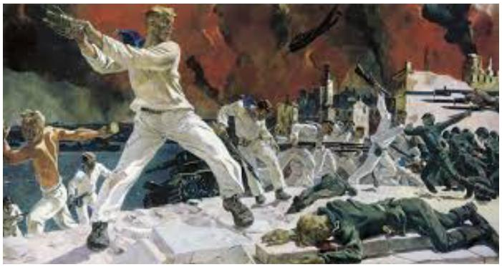
Крым в годы Великой Отечественной войны
Наиболее ожесточенные сражения в Крыму происходили в районе Севастополя. Оборона города продолжалась около восьми месяцев.
Основная часть Крымского полуострова (кроме героически оборонявшегося Севастополя) была занята немецко-румынскими войсками в октябре-ноябре 1941 года. Полностью Крым был оккупирован в июле 1942 года.

Slide 13
Крым в годы Великой Отечественной войны
с 1941 по 1944 год на территории полуострова действовало более 60 партизанских отрядов. По учетным данным бывшего штаба Крымских партизан в период оккупации в партизанском движении Крыма принимали участие более 11,7 тысячи человек.
С 8 апреля по 12 мая 1944 года была проведена наступательная операция советских войск (силами 4-го Украинского фронта и Отдельной Приморской армии во взаимодействии с Черноморским флотом и Азовской военной флотилией) с целью освобождения Крыма от войск нацистской Германии и ее сателлитов. 9 мая 1944 г. – освобожден Севастополь.

Slide 14
Из истории Крыма
В 1954 г. Крым передается из состава РСФСР в состав УССР. Население Крыма в 1959 г.: русские – 858 тыс., украинцы – 268 тыс., евреи – 26 тыс.

Slide 16
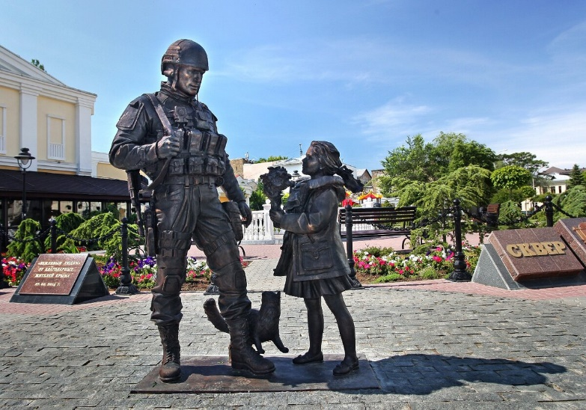
Возвращение Крыма в Россию
Февраль 2014 г. – произошел государственный переворот в Киеве. В условиях форсирования националистических антироссийских настроений в Украине, Россией были предприняты особые меры по защите национальных интересов в сфере военной безопасности РФ. 11 марта 2014 г. Верховный Совет Автономной Республики Крым и Севастопольский городской совет приняли Декларацию о независимости Автономной Республики Крым и города Севастополя. 17 марта 2014 г. в результате общекрымского референдума, прошедшего 16 марта 2014 г., на основании декларации независимости была провозглашена суверенная Республика Крым, включающая город с особым статусом - Севастополь.

Slide 17
Возвращение Крыма в состав РФ
18 марта 2014 г. подписан договор между Российской Федерацией и Республикой Крым о принятии Республики Крым в состав России. В соответствии с договором в составе Российской Федерации образуются новые субъекты — Республика Крым и город федерального значения Севастополь.

Slide 18
Президент России В.В. Путин. Из Обращения к Федеральному собранию 18 марта 2014 года.

Slide 19
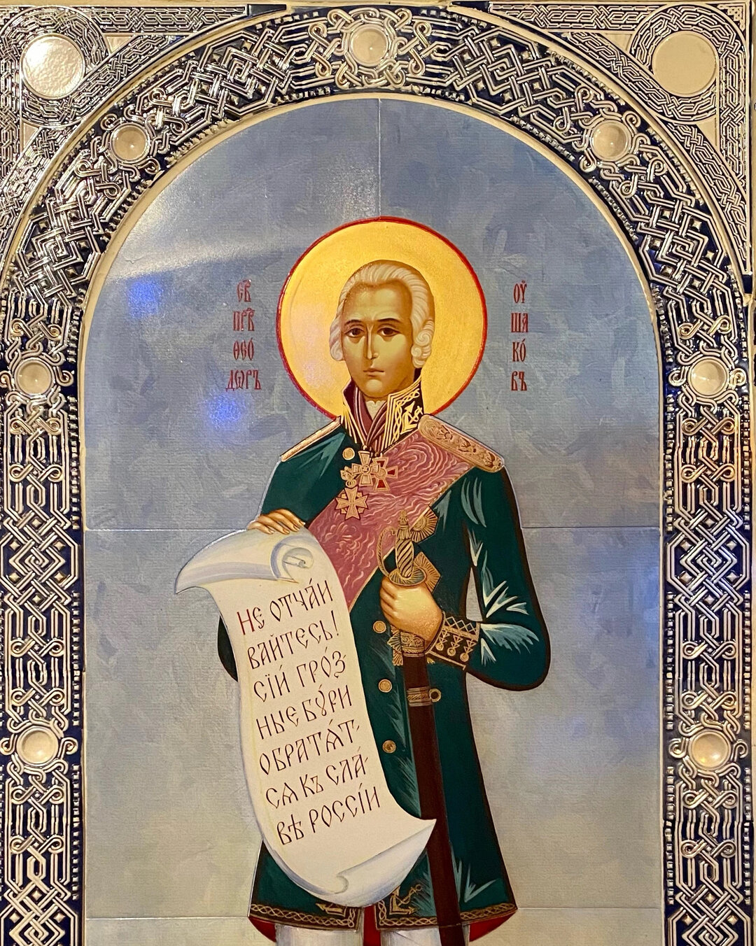
«Так получилось, что начало операции (24.02.2022 – С.М.) совпало – совершенно случайно совпало – с днём рождения одного из наших выдающихся военачальников, причисленных к лику святых, – Фёдора Ушакова, который за всю свою блестящую военную карьеру не проиграл ни одного сражения. Он как-то сказал, что грозы сии пойдут во славу России. Так было тогда, так сегодня и так будет всегда!»
В.В. Путин

